Slide 1
KỸ THUẬT TRUYỀN SỐ LIỆU
(DATA COMMUNICATION TECHNOLOGY)

Slide 2
Nội dung môn học
Chương 1: Các khái niệm cơ bản
Chương 2: Mô hình OSI
Chương 3: Tín hiệu
Chương 4: Mã hóa và điều chế
Chương 5: Truyền dữ liệu số
Chương 6: Môi trường truyền dẫn
Chương 7: Ghép kênh
Chương 8: Điều khiển kết nối và phát hiện sửa lỗi
Chương 9: Giao thức kết nối dữ liệu
Chương 10: Mạng cục bộ

Slide 3
Chương 9
GIAO THỨC KẾT NỐI DỮ LIỆU

Slide 4
Nội dung chương 9
Giao thức không đồng bộ
Giao thức đồng bộ
Thủ tục truy cập kết nối mạng

Slide 5
Giao thức kết nối dữ liệu
Giao thức (protocol) được hiểu là tập các luật hay qui ước nhằm thực hiện một nhiệm vụ đặc thù, trong nghĩa hẹp hơn giao thức là tập các luật hay đặc tính được dùng để thiết lập một hay nhiều lớp trong mô hình OSI
Giao thức trong truyền số liệu là tập các luật hay đặc tính được dùng để thiết lập một hay nhiều lớp trong mô hình OSI
Giao thức kết nối dữ liệu là tập các đặc tính được dùng để thiết lập lớp kết nối dữ liệu

Slide 6
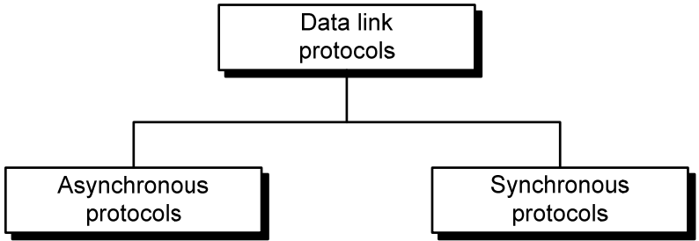
Giao thức kết nối dữ liệu
Giao thức kết nối dữ liệu chia ra hai nhóm con
Giao thức không đồng bộ xử lý các ký tự trong dòng bit một cách độc lập
Giao thức đồng bộ dùng nguyên dòng bit để chuyển sang thành ký tự có cùng chiều dài

Slide 7
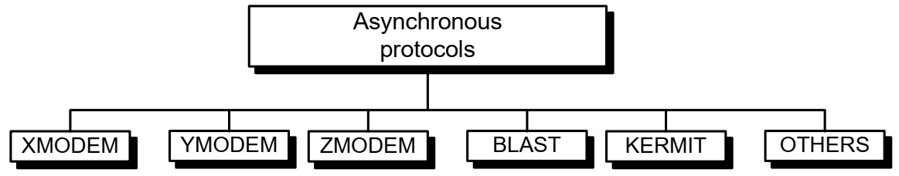
9.1 Giao thức không đồng bộ
Các giao thức không đồng bộ chủ yếu được dùng trong các modem
Phương thức này có yếu điểm là truyền chậm (do tồn tại start bit, stop bit và khoảng trống giữa các frame) nên hiện nay, đã có các giao thức truyền tốc độ cao dùng cơ chế đồng bộ

Slide 8
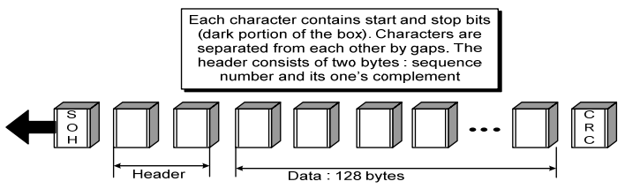
XMODEM
Truyền file dùng đường truyền điện thoại giữa các PC. Giao thức này, được gọi là XMODEM
Là giao thức stop and wait ARQ
Truyền bán song công (half-duplex)

Slide 9
XMODEM
Trường đầu tiên là một byte tiêu đề header (start of header: SOH)
Trường thứ hai là header gồm 2 byte: byte đầu là một chuỗi bit mang giá trị số frame và byte thứ hai được dùng để kiểm tra giá trị hợp pháp của chuỗi bit
Trường cố định gồm 128 byte dữ liệu (binary, ASCII, Boole, text)
Trường cuối cùng là CRC, chỉ dùng kiểm tra lỗi trong trường dữ liệu

Slide 10
YMODEM
Dùng giao thức tương tự như XMODEM, ngoài một số điểm khác biệt sau
Đơn vị dữ liệu là 1024 byte
Dùng hai tín hiệu CAN để hủy việc truyền tin
Dùng phương pháp kiểm tra lỗi ITU-T, CRC-16
Có thể truyền đồng thời nhiều file
ZMODEM
Giao thức mới, kết hợp cả hai giao thức XMODEM và YMODEM

Slide 11
BLAST
Blocked asynchronous transmission (BLAST) mạnh hơn XMODEM. Giao thức dung chế độ song công (full-duplex) dùng phương pháp kiểm soát lưu lượng dạng cửa sổ trượt (sliding window).

Slide 12
KERMIT
Hiện là giao thức không đồng bộ được dùng nhiều nhất hiện nay
Giao thức truyền file này tương tự như hoạt động của X MODEM,
Máy phát chờ NAK trước khi bắt đầu truyền
Kermit cho phép truyền các ký tự kiểm tra dạng text theo hai bước:
- Đầu tiên, ký tự kiểm tra được dùng dạng text, được chuyển thành các ký tự in được thông qua việc thêm vào một số cố định và mã ASCII được dùng biểu diễn
- Bước hai, thêm ký tự # vào phía trước ký tự vừa chuyển đổi

Slide 13
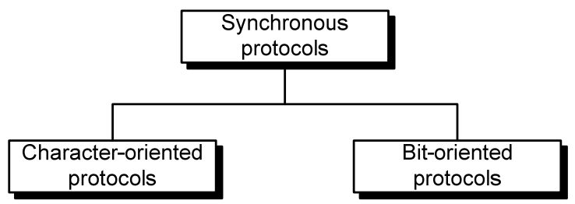
9.2 Giao thức đồng bộ
Tốc độ truyền đồng bộ là chọn lựa tốt hơn so với trường hợp không đồng bộ, trong công nghệ LAN, WAN hay MAN
Các giao thức đồng bộ truyền dữ liệu được chia thành hai dạng: giao thức theo hướng ký tự và giao thức theo hướng bit.

Slide 14
9.2.1 Các giao thức theo hướng kí tự
Các giao thức theo hướng ký tự (binary synchronous communication (BSC)
Giới thiệu
Dùng cho cấu hình điểm - điểm và đa điểm
Cơ chế truyền bán song công (half-duplex)
Dùng phương pháp kiểm tra lỗi và điều khiển lưu lượng stop and wait ARQ (BSC không hỗ trợ chế độ full-duplex hay giao thức cửa sổ trượt)

Slide 15
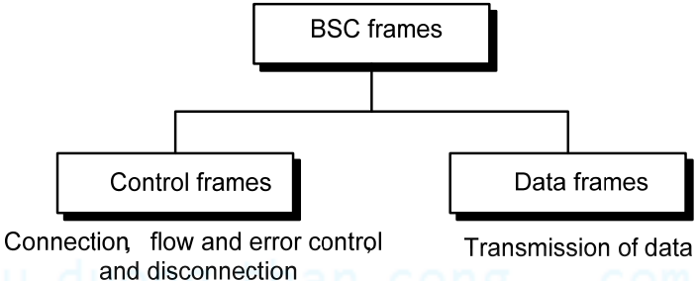
9.2.1 Các giao thức theo hướng kí tự
Các ký tự điều khiển
Ký tự ACK không được dùng trong giao thức này
BSC dùng phương pháp stop and wait ARQ và ACK phải là ACK0 hay ACK1 cho các frame dữ liệu liên tiếp nhau
BSC frames
Control frame: chỉ chứa các thông tin về điều khiển
Data frame: chứa các thông tin về dữ liệu
(nhưng cũng có các thông tin điều khiển
dùng trong thông tin này)

Slide 16
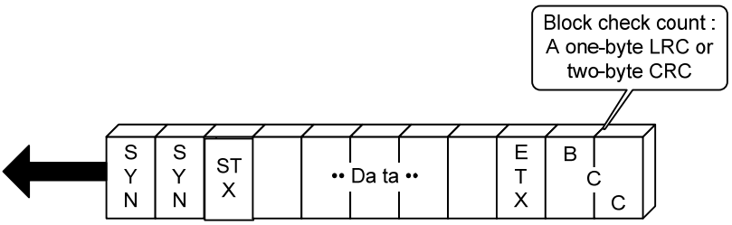
9.2.1 Các giao thức theo hướng kí tự
Data Frame
Chiều mũi tên là chiều truyền
Frame có hai ký tự đồng bộ hay nhiều hơn
Tiếp sau 2 ký tự đồng bộ thì bắt đầu ký tự văn bản (STX: start of text). Ký tự chấm dứt text (ETX : end of text)
Sau cùng là khối đếm-kiểm tra (blọck check count:BCC) được thêm vào để liểm tra lỗi. Trường BCC có thể có một ký tự kiểm tra lỗi dạng LRC hay hai ký tự kiểm tra lỗi CRC.

Slide 17
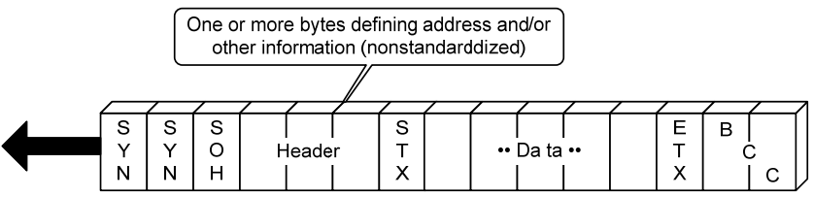
9.2.1 Các giao thức theo hướng kí tự
Trường tiêu đề (Header Fields)
Một frame đơn thường ít được dùng, do phải có thêm địa chỉ của thiết bị thu, thiết bị gởi, và số nhận dạng frame (0 hay 1) cho trường hợp stop and wait ARQ
Các thông tin này thường được chứa trong một trường đặc biệt gọi là tiêu đề (header), được bắt đầu bằng ký tự start of header (SOH). Tiêu đề này đến sau ký tự SYN và trước ký tự STX

Slide 18
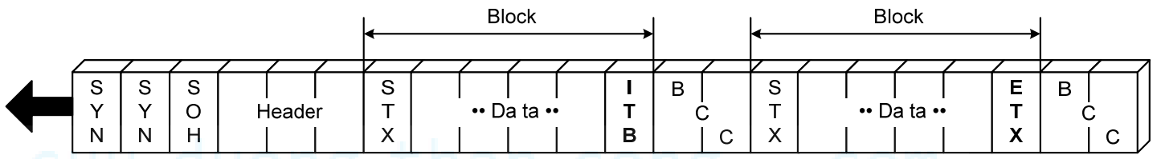
9.2.1 Các giao thức theo hướng kí tự
Multiblock Frame
Khi chiều dài của khối (block) tăng thì xác suất xuất hiện lỗi cũng gia tăng theo. Càng nhiều bit trong một frame thì khả năng bị lỗi càng cao, làm cho việc phát hiện lỗi càng trở nên khó khăn
Do đó, các văn bản trong bản tin thường được chia ra thành nhiều block. Mỗi block(trừ block cuối cùng) đều bắt đầu với một ký tự STX và chấm dứt bằng một khối text trung gian (ITB: intermediate text block). Block cuối bắt đầu dùng STX nhưng tận cùng dung ETX

Slide 19
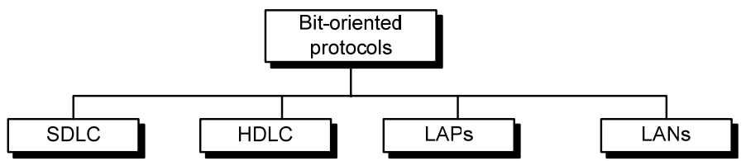
9.2.2 Các giao thức theo hướng bit
Giao thức theo hướng bit có thể đóng gói nhiều thông tin hơn trong một frame ngắn hơn và tránh được vấn đề transparency (minh bạch)
Chuẩn HDLC do ISO thiết kế ngày càng trở thành cơ sở của các giao thức theo hướng bit hiện nay
- Tất cả các giao thức theo hướng bit đều xuất phát từ HDLC (high-level data link control). HDLC hỗ trợ cả chế độ song công và bán song công trong cấu hình điểm-điểm hoặc điểm nối nhiều điểm

Slide 20
HDLC (high-level data link control)
Hệ thống dùng HDLC có thể được đặc trưng hoá bởi dạng trạm, cấu hình và chế độ đáp ứng
Các dạng trạm
HDLC chia thành các trạm
- Sơ cấp: Sơ cấp chuyển tín hiệu điều khiển đến các trạm thứ cấp
- Thứ cấp: Là trạm đáp ứng các điều khiển từ trạm sơ cấp
- Kết hợp:Trạm hỗn hợp là trạm có thể điều khiển và đáp ứng

Slide 21
HDLC (high-level data link control)
Cấu hình (Configuration)
Không cân bằng: (hay còn gọi là cấu hình master/slave) trong đó có một thiết bị là sơ cấp và các thiết bị khác là thứ cấp
Đối xứng: Trong đó mỗi trạm vật lý trên mạng gồm hai trạm luận lý, một là sơ cấp và một là thứ cấp
Cân bằng: Trong đó có một trạm dạng hỗn hợp, trong số các trạm cấu hình điểm - điểm

Slide 22
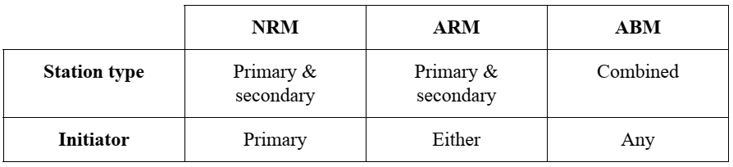
HDLC (high-level data link control)
Chế độ thông tin
HDLC hỗ trợ ba chế độ thông tin giữa các trạm
Chế độ đáp ứng bình thường (normal response mode: NRM)
Chế độ đáp ứng không đồng bộ (asynchronous response mode: ARM)
Chế độ cân bằng không đồng bộ (asynchronous balanced mode: ABM)

Slide 23
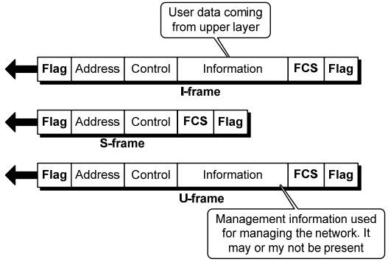
HDLC (high-level data link control)
FRAMES
HDLC định nghĩa 3 dạng frame
- Frame thông tin (I-frame: information frame): được dùng để vận chuyển dữ liệu của người dùng (user) và thông tin điều khiển liên quan đến người dùng
- Frame giám sát (S-frame: supervisory frame): chỉ dùng để vận chuyển các thông tin điều khiển, lưu lượng của lớp kết nối dữ liệu và kiểm tra lỗi
- Frame không đánh số (unnumbered frame U-frame): được dùng dự phòng cho quản lý hệ thống thông tin do U-frame thường được dùng cho việc tự quản lý mạng.

Slide 24
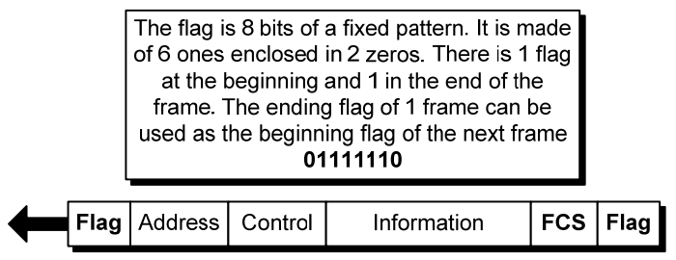
FRAMES
Flag field
Trường flag của HDLC là chuỗi 8 bit có mẫu 01111110 nhằm nhận dạng cả phần đầu, phần cuối của frame và mẫu đồng bộ cho máy thu
Hình dưới đây vẽ sắp xếp của hai trường flag trong một I-frame

Slide 25
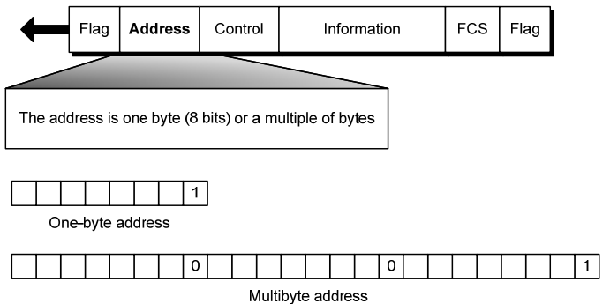
FRAMES
Address field
Trường thứ hai của frame HDLC chứa địa chỉ của trạm thứ cấp, có thể là originator hay destination của frame
Nếu trạm thứ cấp tạo ra một frame, thì frame này chứa from address.
Trường địa chỉ có thể dài một byte hay nhiều byte, tùy theo nhu cầu của mạng

Slide 26
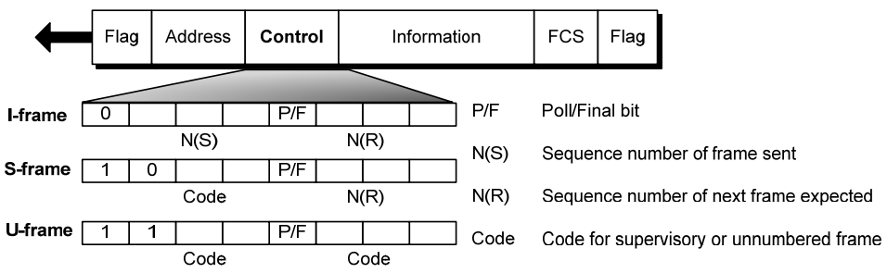
FRAMES
Control field
Trường điều khiển là đoạn gồm một hay nhiều byte của frame được dùng để quản lý
Đầu tiên, khảo sát trường hợp một byte, rồi sẽ phát triển thành trường hợp 2 byte, được gọi là chế độ mở rộng
Tùy theo dạng frame mà trường điều khiển có thể khác nhau
- Nếu bit đầu tiên của trường điều khiển là 0, thì đó là I-frame
- Nếu bit đầu là 1 và bit kế là 0 thì đó là S-frame
- Nếu cả hai bit đầu và kế đều là 1, thì đó là U-frame

Slide 27
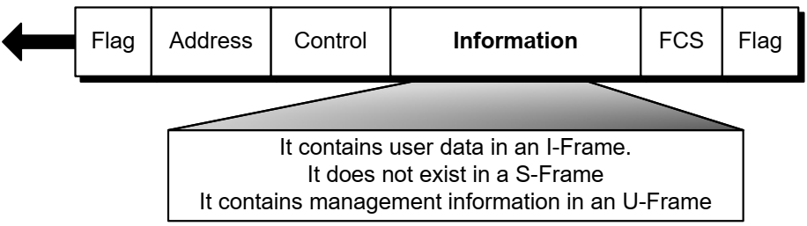
FRAMES
Information field
Trường thông tin chứa dữ liệu người dùng trong I-frame
Mạng quản lý thông tin trong U-frame
S-frame không có trường thông tin.

Slide 28
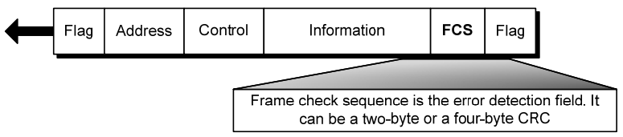
FRAMES
FCS Field
Frame Check Sequence (FCS) nằm trong trường kiểm tra lỗi của HDLC, trong đó chứa từ 2 đến 4 byte CRC

Slide 29
9.3 Thủ tục truy cập kết nối mạng
Nhiều giao thức dựa trên phạm trù link access procedure (LAP) đã được phát triển.
Các giao thức đặc thù này là các tập con của HDLC trong các ứng dụng cụ thể
Trong đó các giao thức thông dụng nhất là
- LAPB (Link access Procedure, Balanced )
- LAPD (Link access procedure for D channel)
- LAPM (Link access procedure for modems)

Slide 30
9.3 Thủ tục truy cập kết nối mạng
LAPB: Là tập con của HDLC và chỉ được dùng để kết nối một trạm với mạng. Chuẩn này chỉ cung cấp những chức năng cơ bản cần thiết để thông tin giữa DTE và DCE. LAPB chỉ được dùng trong các cấu hình đối xứng giữa hai thiết bị (LAPB hiện được dùng trong ISDN, kênh B)
LAPD: Là một tập con của HDLC dùng trong ISDN và dùng với chế độ không đồng bộ cân bằng (ABM)
LAPM: Là tập con của HDLC dùng cho modem. Được thiết kế cho chuyển đổi không đồng bộ-đồng bộ, phát hiện lỗi, và chuyển lại. Được phát triển cho các ứng dụng của HDLC trên modem

